Slide 1
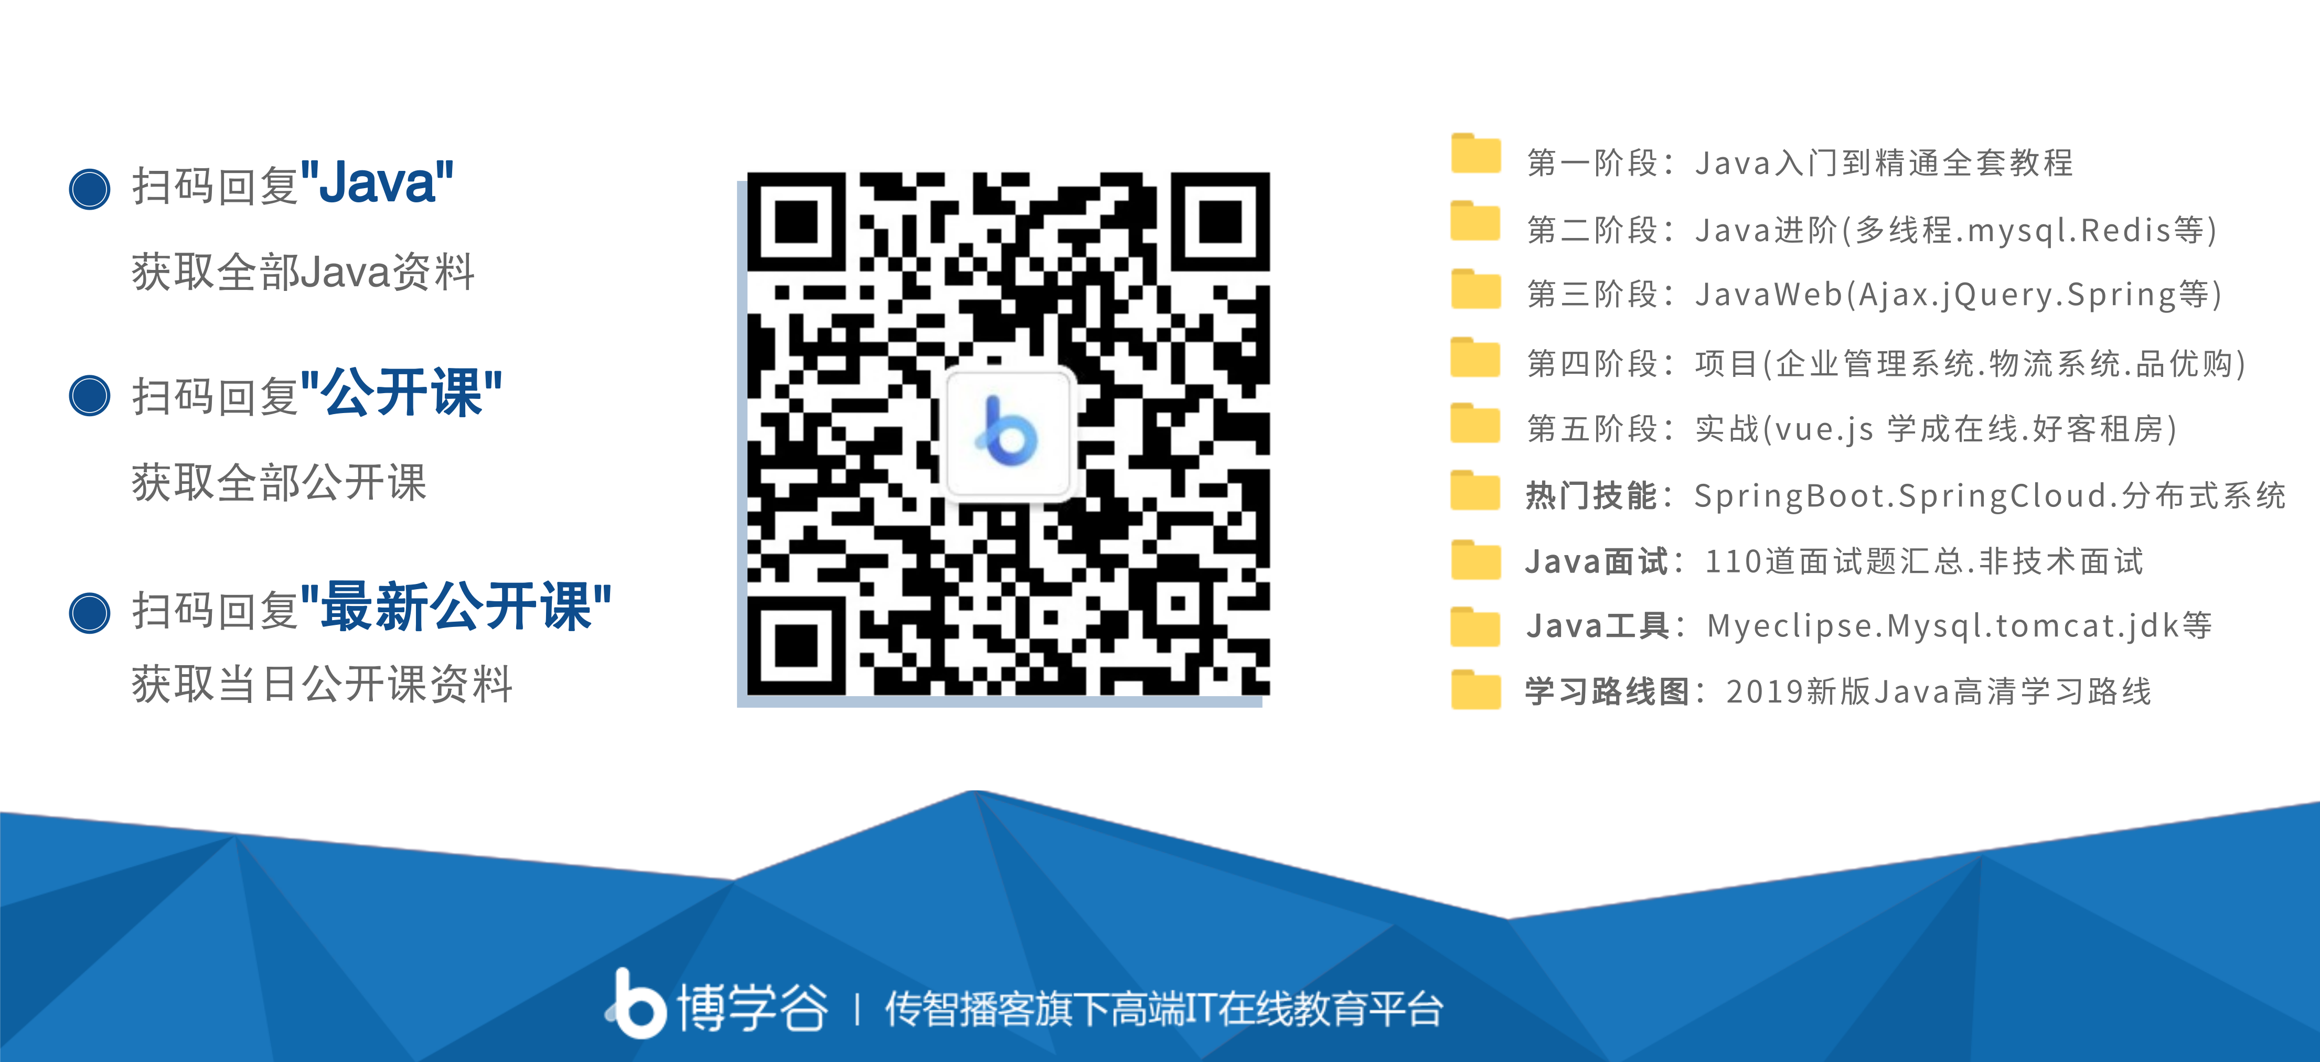

Slide 2
设计模式之策略模式实战

Slide 3
课程目标
了解代码重构
了解策略模式的定义、应用场景
了解JDK中策略模式的应用
了解设计原则（开闭原则、单一职责原则）

Slide 4
课程大纲
从一个电商需求的变更说起
引入策略模式
对电商示例的再次重构
策略模式在JDK中的应用
策略模式的优缺点

Slide 5
案例实战
案例实战
讲义

